Slide 1
神的儿子，福音的起头
（34）

Slide 2
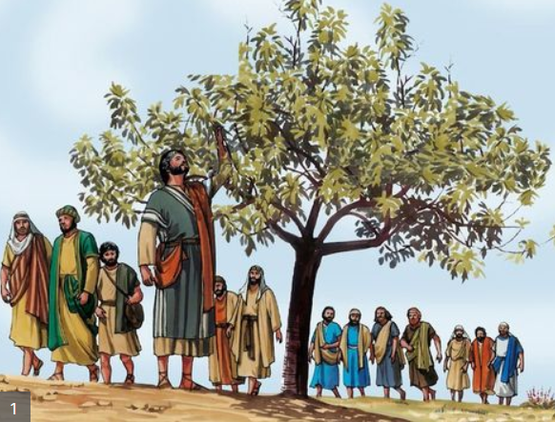
如何从福音的角度看福音书？
可11:12 第二天，他们从伯大尼出来，耶稣饿了。11:13 远远的看见一棵无花果树，树上有叶子，就往那里去，或者在树上可以找着甚么。到了树下，竟找不着甚么，不过有叶子，因为不是收无花果的时候。11:14 耶稣就对树说：从今以后，永没有人吃你的果子。他的门徒也听见了。
今年盆栽和扦插几株无花果，有的是叶和果一起长，有的是先长叶不知道什么时候结果，更奇怪的是同棵扦插苗在地上先长出小果果子来了，问一下，到底无花果应该什么时候结果啊？
要是去年的结果枝的话，就是结果比展叶要早，不是结果枝条的话就是长叶了。

Slide 3
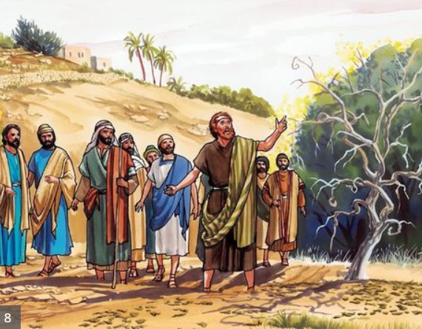
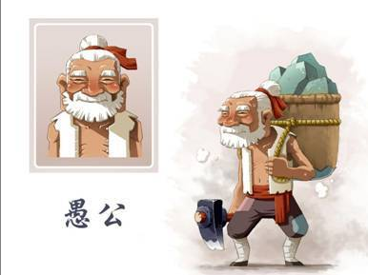
如何从福音的角度看福音书？
可11:19 每天晚上，耶稣出城去。11:20 早晨，他们从那里经过，看见无花果树连根都枯乾了。11:21 彼得想起耶稣的话来，就对他说：拉比，请看！你所咒诅的无花果树，已经枯乾了。11:22 耶稣回答说：你们当信服神。11:23 我实在告诉你们，无论何人对这座山说：你挪开此地，投在海里！他若心里不疑惑，只信他所说的必成，就必给他成了。 11:24 所以我告诉你们，凡你们祷告祈求的，无论是甚么，只要信是得着的，就必得着。
如果要用话语来移山，你心里会怎么想？

Slide 4
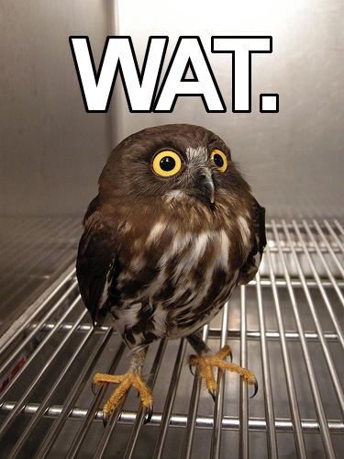
如何从福音的角度看福音书？
可11:19 每天晚上，耶稣出城去。11:20 早晨，他们从那里经过，看见无花果树连根都枯乾了。11:21 彼得想起耶稣的话来，就对他说：拉比，请看！你所咒诅的无花果树，已经枯乾了。11:22 耶稣回答说：你们当信服神。11:23 我实在告诉你们，无论何人对这座山说：你挪开此地，投在海里！他若心里不疑惑，只信他所说的必成，就必给他成了。 11:24 所以我告诉你们，凡你们祷告祈求的，无论是甚么，只要信是得着的，就必得着。
Seriously?
如果要用话语来移山，你心里会怎么想？

Slide 5
如何从福音的角度看福音书？
可11:19 每天晚上，耶稣出城去。11:20 早晨，他们从那里经过，看见无花果树连根都枯乾了。11:21 彼得想起耶稣的话来，就对他说：拉比，请看！你所咒诅的无花果树，已经枯乾了。11:22 耶稣回答说：你们当信服神。11:23 我实在告诉你们，无论何人对这座山说：你挪开此地，投在海里！他若心里不疑惑，只信他所说的必成，就必给他成了。 11:24 所以我告诉你们，凡你们祷告祈求的，无论是甚么，只要信是得着的，就必得着。
约5:19 耶稣对他们说：我实实在在的告诉你们，子凭着自己不能做甚么，唯有看见父所做的，子纔能做；父所做的事，子也照样做。5:20 父爱子，将自己所做的一切事指给他看，还要将比这更大的事指给他看，叫你们希奇。
主耶稣为什么不像我们这么反应？

Slide 6
如何从福音的角度看福音书？
可11:19 每天晚上，耶稣出城去。11:20 早晨，他们从那里经过，看见无花果树连根都枯乾了。11:21 彼得想起耶稣的话来，就对他说：拉比，请看！你所咒诅的无花果树，已经枯乾了。11:22 耶稣回答说：你们当信服神。11:23 我实在告诉你们，无论何人对这座山说：你挪开此地，投在海里！他若心里不疑惑，只信他所说的必成，就必给他成了。 11:24 所以我告诉你们，凡你们祷告祈求的，无论是甚么，只要信是得着的，就必得着。
Be removed and be cast into the sea.
创3:7 他们二人的眼睛就明亮了，纔知道自己是赤身露体，便拿无花果树的叶子为自己编作裙子。
耶8:13 耶和华说：我必使他们全然灭绝；葡萄树上必没有葡萄，无花果树上必没有果子，叶子也必枯乾。我所赐给他们的，必离开他们过去。
主耶稣为什么不像我们这么反应？

Slide 7
如何从福音的角度看福音书？
可11:19 每天晚上，耶稣出城去。11:20 早晨，他们从那里经过，看见无花果树连根都枯乾了。11:21 彼得想起耶稣的话来，就对他说：拉比，请看！你所咒诅的无花果树，已经枯乾了。11:22 耶稣回答说：你们当信服神。11:23 我实在告诉你们，无论何人对这座山说：你挪开此地，投在海里！他若心里不疑惑，只信他所说的必成，就必给他成了。 11:24 所以我告诉你们，凡你们祷告祈求的，无论是甚么，只要信是得着的，就必得着。
Be removed and be cast into the sea.
约14:10 我在父里面，父在我里面，你不信么？我对你们所说的话，不是凭着自己说的，乃是住在我里面的父做他自己的事。14:11 你们当信我，我在父里面，父在我里面；即或不信，也当因我所做的事信我。
主耶稣为什么不像我们这么反应？

Slide 8
如何从福音的角度看福音书？
可11:19 每天晚上，耶稣出城去。11:20 早晨，他们从那里经过，看见无花果树连根都枯乾了。11:21 彼得想起耶稣的话来，就对他说：拉比，请看！你所咒诅的无花果树，已经枯乾了。11:22 耶稣回答说：你们当信服神。11:23 我实在告诉你们，无论何人对这座山说：你挪开此地，投在海里！他若心里不疑惑，只信他所说的必成，就必给他成了。 11:24 所以我告诉你们，凡你们祷告祈求的，无论是甚么，只要信是得着的，就必得着。
Be removed and be cast into the sea.
约5:19 耶稣对他们说：我实实在在的告诉你们，子凭着自己不能做甚么，唯有看见父所做的，子纔能做；父所做的事，子也照样做。5:20 父爱子，将自己所做的一切事指给他看，还要将比这更大的事指给他看，叫你们希奇。
如何才可能像主耶稣所说那样毫不怀疑？

Slide 9
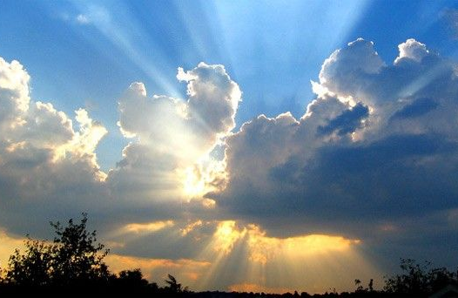
如何从福音的角度看福音书？
可11:19 每天晚上，耶稣出城去。11:20 早晨，他们从那里经过，看见无花果树连根都枯乾了。11:21 彼得想起耶稣的话来，就对他说：拉比，请看！你所咒诅的无花果树，已经枯乾了。11:22 耶稣回答说：你们当信服神。11:23 我实在告诉你们，无论何人对这座山说：你挪开此地，投在海里！他若心里不疑惑，只信他所说的必成，就必给他成了。 11:24 所以我告诉你们，凡你们祷告祈求的，无论是甚么，只要信是得着的，就必得着。
伯42:3 谁用无知的言语使你的旨意隐藏呢？我所说的是我不明白的；这些事太奇妙，是我不知道的。
约5:19 耶稣对他们说：我实实在在的告诉你们，子凭着自己不能做甚么，唯有看见父所做的，子纔能做；父所做的事，子也照样做。5:20 父爱子，将自己所做的一切事指给他看，还要将比这更大的事指给他看，叫你们希奇。
如何才可能像主耶稣所说那样毫不怀疑？

Slide 10
如何从福音的角度看福音书？
可11:19 每天晚上，耶稣出城去。11:20 早晨，他们从那里经过，看见无花果树连根都枯乾了。11:21 彼得想起耶稣的话来，就对他说：拉比，请看！你所咒诅的无花果树，已经枯乾了。11:22 耶稣回答说：你们当信服神。11:23 我实在告诉你们，无论何人对这座山说：你挪开此地，投在海里！他若心里不疑惑，只信他所说的必成，就必给他成了。 11:24 所以我告诉你们，凡你们祷告祈求的，无论是甚么，只要信是得着的，就必得着。
雅1:17 各样美善的恩赐和各样全备的赏赐都是从上头来的，从众光之父那里降下来的；在他并没有改变，也没有转动的影儿。
约5:19 耶稣对他们说：我实实在在的告诉你们，子凭着自己不能做甚么，唯有看见父所做的，子纔能做；父所做的事，子也照样做。5:20 父爱子，将自己所做的一切事指给他看，还要将比这更大的事指给他看，叫你们希奇。
如何才可能像主耶稣所说那样毫不怀疑？

Slide 11
如何从福音的角度看福音书？
可11:19 每天晚上，耶稣出城去。11:20 早晨，他们从那里经过，看见无花果树连根都枯乾了。11:21 彼得想起耶稣的话来，就对他说：拉比，请看！你所咒诅的无花果树，已经枯乾了。11:22 耶稣回答说：你们当信服神。11:23 我实在告诉你们，无论何人对这座山说：你挪开此地，投在海里！他若心里不疑惑，只信他所说的必成，就必给他成了。 11:24 所以我告诉你们，凡你们祷告祈求的，无论是甚么，只要信是得着的，就必得着。
赛53:1 我们所传的有谁信呢？耶和华的膀臂向谁显露呢？
罗1:16 这福音本是神的大能，要救一切相信的。。。
约5:19 耶稣对他们说：我实实在在的告诉你们，子凭着自己不能做甚么，唯有看见父所做的，子纔能做；父所做的事，子也照样做。5:20 父爱子，将自己所做的一切事指给他看，还要将比这更大的事指给他看，叫你们希奇。
如何才可能像主耶稣所说那样毫不怀疑？

Slide 12
如何从福音的角度看福音书？
可11:19 每天晚上，耶稣出城去。11:20 早晨，他们从那里经过，看见无花果树连根都枯乾了。11:21 彼得想起耶稣的话来，就对他说：拉比，请看！你所咒诅的无花果树，已经枯乾了。11:22 耶稣回答说：你们当信服神。11:23 我实在告诉你们，无论何人对这座山说：你挪开此地，投在海里！他若心里不疑惑，只信他所说的必成，就必给他成了。 11:24 所以我告诉你们，凡你们祷告祈求的，无论是甚么，只要信是得着的，就必得着。
林前14:31 因为你们都可以一个一个的作先知讲道，叫众人学道理，叫众人得劝勉。14:32 先知的灵原是顺服先知的；14:33 因为神不是叫人混乱，乃是叫人安静。
约5:19 耶稣对他们说：我实实在在的告诉你们，子凭着自己不能做甚么，唯有看见父所做的，子纔能做；父所做的事，子也照样做。5:20 父爱子，将自己所做的一切事指给他看，还要将比这更大的事指给他看，叫你们希奇。
如何才可能像主耶稣所说那样毫不怀疑？

Slide 13
如何从福音的角度看福音书？
可11:19 每天晚上，耶稣出城去。11:20 早晨，他们从那里经过，看见无花果树连根都枯乾了。11:21 彼得想起耶稣的话来，就对他说：拉比，请看！你所咒诅的无花果树，已经枯乾了。11:22 耶稣回答说：你们当信服神。11:23 我实在告诉你们，无论何人对这座山说：你挪开此地，投在海里！他若心里不疑惑，只信他所说的必成，就必给他成了。 11:24 所以我告诉你们，凡你们祷告祈求的，无论是甚么，只要信是得着的，就必得着。
约14:22 犹大（不是加略人犹大）问耶稣说：主阿，为甚么要向我们显现，不向世人显现呢？14:23 耶稣回答说：人若爱我，就必遵守我的道；我父也必爱他，并且我们要到他那里去，与他同住。
约5:19 耶稣对他们说：我实实在在的告诉你们，子凭着自己不能做甚么，唯有看见父所做的，子纔能做；父所做的事，子也照样做。5:20 父爱子，将自己所做的一切事指给他看，还要将比这更大的事指给他看，叫你们希奇。
如何才可能像主耶稣所说那样毫不怀疑？

Slide 14
如何从福音的角度看福音书？
可11:19 每天晚上，耶稣出城去。11:20 早晨，他们从那里经过，看见无花果树连根都枯乾了。11:21 彼得想起耶稣的话来，就对他说：拉比，请看！你所咒诅的无花果树，已经枯乾了。11:22 耶稣回答说：你们当信服神。11:23 我实在告诉你们，无论何人对这座山说：你挪开此地，投在海里！他若心里不疑惑，只信他所说的必成，就必给他成了。 11:24 所以我告诉你们，凡你们祷告祈求的，无论是甚么，只要信是得着的，就必得着。
Be removed and be cast into the sea.
约14:12 我实实在在的告诉你们，我所做的事，信我的人也要做，并且要做比这更大的事，因为我往父那里去。14:13 你们奉我的名无论求甚么，我必成就，叫父因儿子得荣耀。14:14 你们若奉我的名求甚么，我必成就。
如何才可能像主耶稣所说那样毫不怀疑？

Slide 15
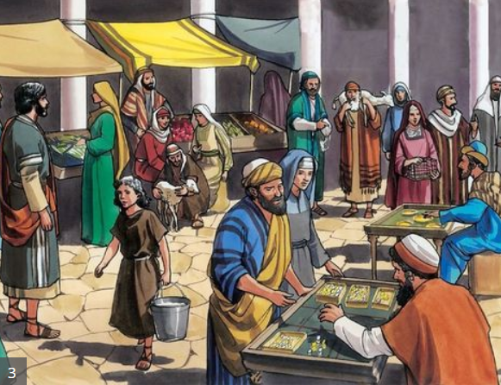
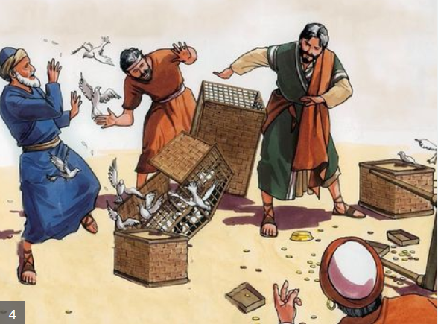
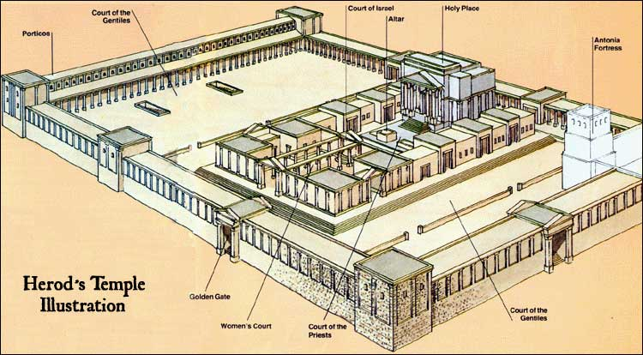
如何从福音的角度看福音书？
可11:15 他们来到耶路撒冷。耶稣进入圣殿，赶出殿里作买卖的人，推倒兑换银钱之人的桌子，和卖鸽子之人的凳子；11:16 也不许人拿着器具从殿里经过；11:17 便教训他们说：经上不是记着说：我的殿必称为万国祷告的殿么？你们倒使它成为贼窝了。11:18 祭司长和文士听见这话，就想法子要除灭耶稣，却又怕他，因为众人都希奇他的教训。

Slide 16
如何从福音的角度看福音书？
可11:25 你们站着祷告的时候，若想起有人得罪你们，就当饶恕他，好叫你们在天上的父也饶恕你们的过犯。And whenever you stand praying, if you have anything against anyone, forgive him, that your Father in heaven may also forgive you your trespasses.
11:26 你们若不饶恕人，你们在天上的父也不饶恕你们的过犯。（有古卷无此节）
来10:14 因为他一次献祭，便叫那得以成圣的人永远完全。10:15 圣灵也对我们作见證；因为他既已说过：10:16 主说：那些日子以后，我与他们所立的约乃是这样：我要将我的律法写在他们心上，又要放在他们的里面。10:17 以后就说：我不再纪念他们的罪愆和他们的过犯。10:18 这些罪过既已赦免，就不用再为罪献祭了。10:19 弟兄们，我们既因耶稣的血得以坦然进入至圣所，10:20 是藉着他给我们开了一条又新又活的路，从幔子经过，这幔子就是他的身体。10:21 又有一位大祭司治理神的家！10:22 并我们心中天良的亏欠已经灑去，身体用清水洗净了，就当存着诚心和充足的信心来到神面前；10:23 也要坚守我们所承认的指望，不至摇动，因为那应许我们的是信实的。

